Slide 1
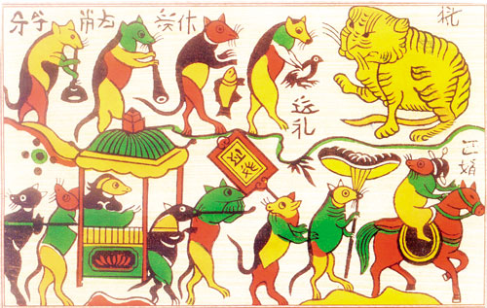

Tranh làng Hồ

Slide 2
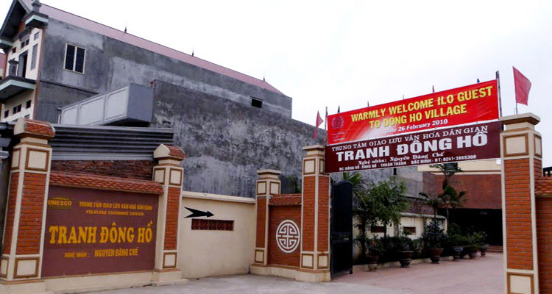
Làng Hồ: làng Đông Hồ thuộc huyện Thuận Thành, tỉnh Bắc Ninh, có nghề làm tranh từ lâu đời.

Slide 3

Tranh làng Hồ
1: Luyện đọc
Bài văn chia thành 3 đoạn:
- Đoạn 1: Từ ngày còn ít tuổi…………..tươi vui.
- Đoạn 2: Phải yêu mến………….gà mái mẹ.
- Đoạn 3: Kĩ thuật tranh làng Hồ…………dáng người trong tranh.

Slide 4

Tranh làng Hồ
1.Luyện đọc
Luyện đọc từ khó:
lợn ráy
khoáy âm dương
đen lĩnh

Slide 5

Tranh làng Hồ
1: Luyện đọc
- Phải yêu mến cuộc đời trồng trọt, chăn nuôi lắm/ mới khắc được những tranh lợn ráy có những khoáy âm dương rất có duyên, mới vẽ được những đàn gà con/ tưng bừng như ca múa bên gà mái mẹ.
- Cái màu trắng điệp/ cũng là một sự sáng tạo/ góp phần vào kho tàng màu sắc của dân tộc trong hội họa.

Slide 6
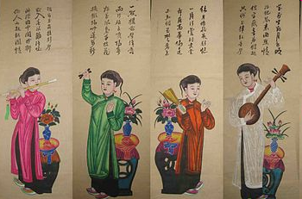
Tranh làng Hồ
1: Luyện đọc
Tìm hiểu nghĩa từ khó:
Tranh tố nữ

Slide 7
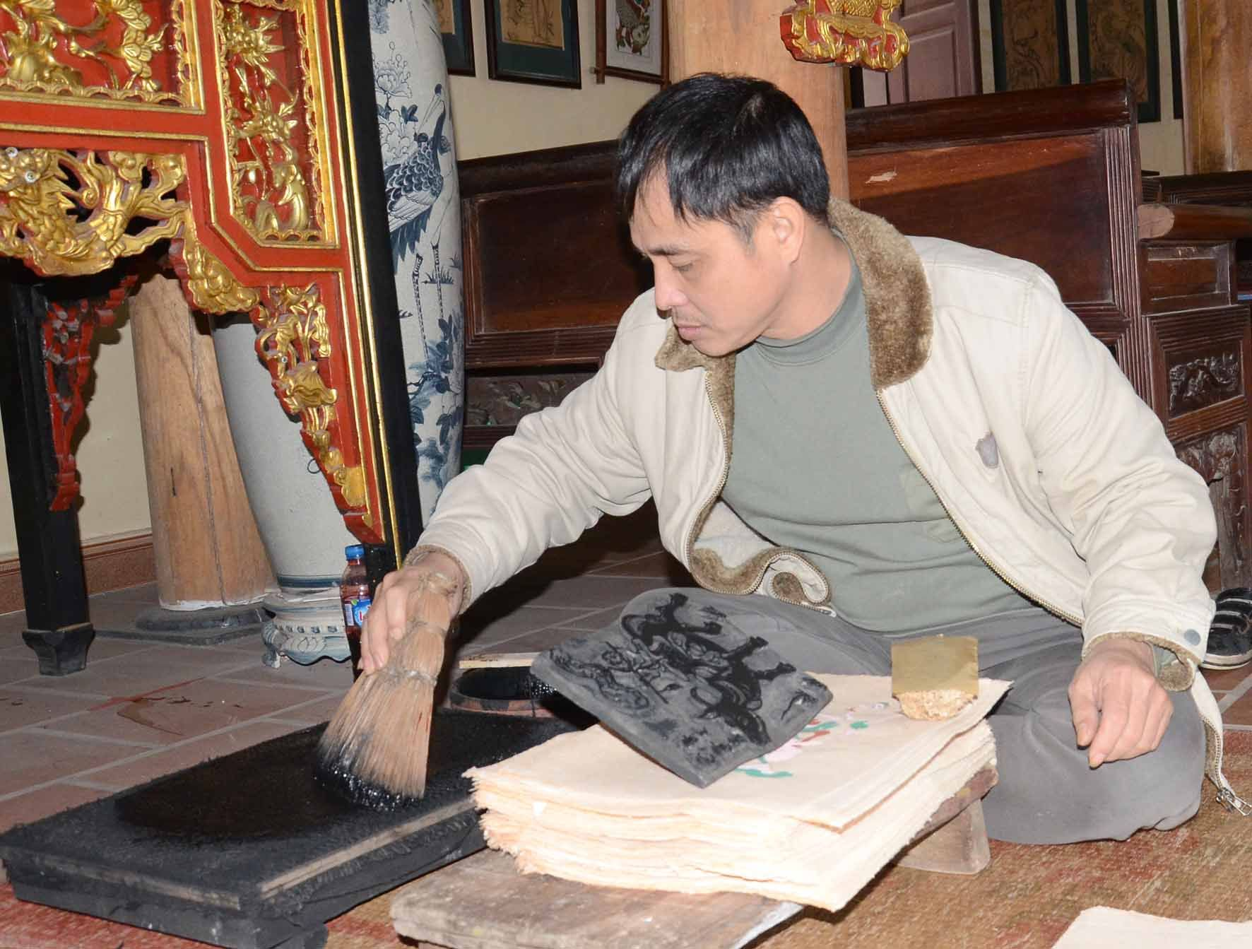
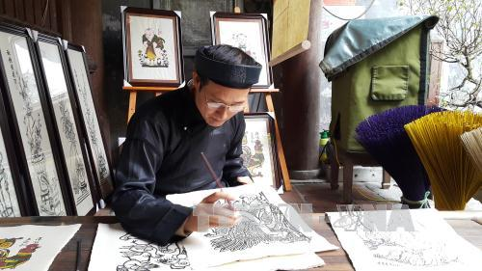
Tranh làng Hồ
1: Luyện đọc
Tìm hiểu nghĩa từ khó:
Nghệ sĩ tạo hình

Slide 8
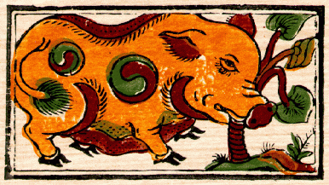
Tranh làng Hồ
1: Luyện đọc
Tìm hiểu nghĩa từ khó:
Tranh lợn ráy
Khoáy âm
dương

Slide 9

Tranh làng Hồ
2: Tìm hiểu bài
Tìm hiểu đoạn 1:
Hãy kể tên một số bức tranh làng Hồ lấy đề tài trong cuộc sống hằng ngày của làng quê Việt Nam ?

Slide 10
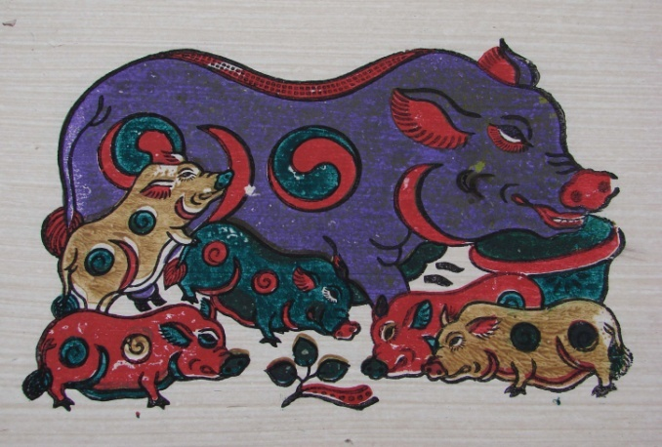
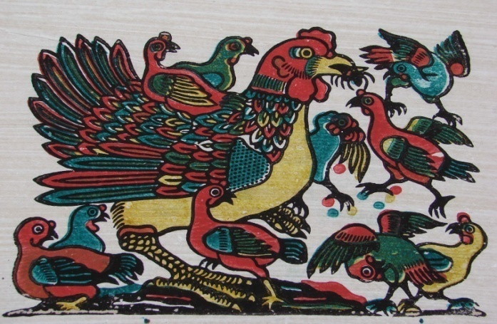
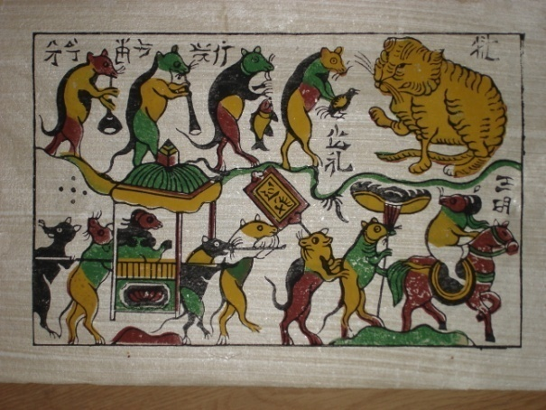
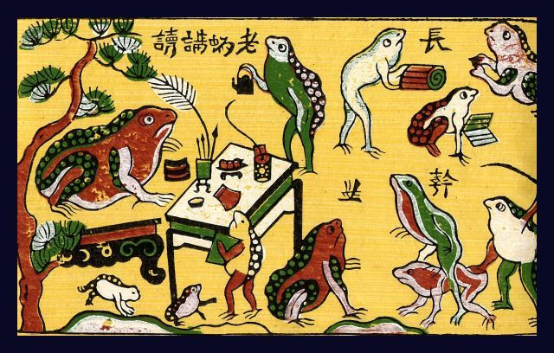
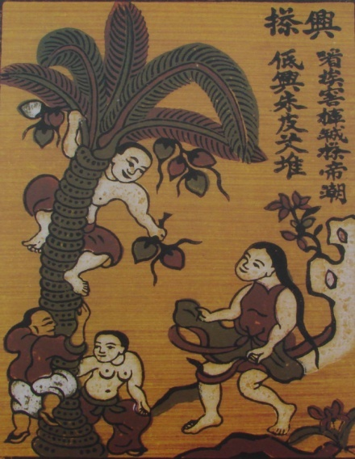

Slide 11
Tranh làng Hồ
⇨ Làng Hồ là một làng nghề truyền thống, chuyên vẽ, khắc tranh dân gian. Những nghệ sĩ dân gian làng Hồ từ bao đời nay đã kế tục và phát huy nghề truyền thống của làng. Thiết tha yêu mến quê hương nên tranh của họ sống động, vui tươi, gắn liền với cuộc sống hàng ngày của làng quê Việt Nam.

Slide 12
Tranh làng Hồ
2: Tìm hiểu bài
- Tìm hiểu đoạn 1:
Nội dung chính của đoạn văn 1 nói lên điều gì ?
⇨ Đoạn văn 1 nói lên lòng biết ơn của tác giả đối với những người nghệ sĩ tạo hình của nhân dân.

Slide 13
Tranh làng Hồ
2. Tìm hiểu bài
Tìm hiểu đoạn 2, 3:
Kỹ thuật tạo màu trong tranh làng Hồ có gì đặc biệt ?

Slide 14
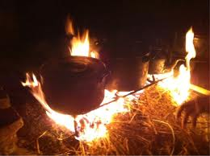
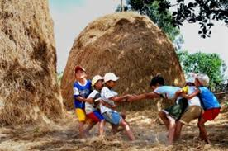
Rơm bếp
Phần ngọn của cây lúa đem phơi khô dùng làm chất đốt

Slide 15


❖ 2. Tìm hiểu bài
- Tìm hiểu đoạn 2, 3:
Tập đọc
Tranh làng Hồ
Tìm những từ ngữ ở đoạn 2 và đoạn 3 thể hiện sự đánh giá của tác giả đối với tranh làng Hồ ?
- Tranh lợn ráy có những khoáy âm dương
-> rất có duyên
- Tranh vẽ đàn gà con
-> tưng bừng như ca múa bên gà mái mẹ.
- Kĩ thuật tranh
-> đã đạt tới sự trang trí tinh tế
- Màu trắng điệp
-> là một sự sáng tạo góp phần vào kho tàng màu sắc của dân tộc trong hội họa

Slide 16
Tranh làng Hồ
2. Tìm hiểu bài
Vì sao tác giả biết ơn những người nghệ sĩ dân gian làng Hồ ?

Slide 17
Tranh làng Hồ
⇨ Yêu mến quê hương, nghệ sĩ dân gian làng Hồ đã tạo nên những bức tranh có nội dung sinh động, kỹ thuật tinh tế. Những người tạo nên những bức tranh đó xứng đáng với tên gọi trân trọng – những người nghệ sĩ tạo hình của nhân dân.

Slide 18
Tranh làng Hồ
2. Tìm hiểu bài
Nội dung chính của đoạn văn 2 và đoạn văn 3 nói lên điều gì ?
⇨ Đoạn văn 2 và đoạn văn 3 nói lên tình yêu quê hương và kỹ thuật tinh tế của những người nghệ sĩ tạo hình.

Slide 19
Tranh làng Hồ
2.Tìm hiểu bài
Qua bài văn tác giả muốn nói lên điều gì ?

Slide 20

Nội dung :
Bài văn ca ngợi những người nghệ sĩ dân gian đã tạo ra những tác phẩm văn hóa truyền thống đặc sắc của dân tộc và nhắn nhủ mọi người hãy quý trọng, giữ gìn những nét đẹp cổ truyền của văn hóa dân tộc.

Slide 21
Tranh làng Hồ
Luyện đọc diễn cảm
Từ ngày còn ít tuổi, tôi đã thích những tranh lợn, gà, chuột, ếch, tranh cây dừa, tranh tố nữ của làng Hồ. Mỗi lần Tết đến, đứng trước những cái chiếu bày tranh làng Hồ/ giải trên các lề phố Hà Nội, lòng tôi thấm thía một nỗi biết ơn đối với những người nghệ sĩ tạo hình của nhân dân. Họ đã đem vào cuộc sống một cách nhìn thuần phác, càng ngắm càng thấy đậm đà, lành mạnh, hóm hỉnh và tươi vui.

Slide 22

Tranh làng Hồ
Kể tên một số làng nghề truyền thống ở Việt Nam mà em biết ?

Slide 23
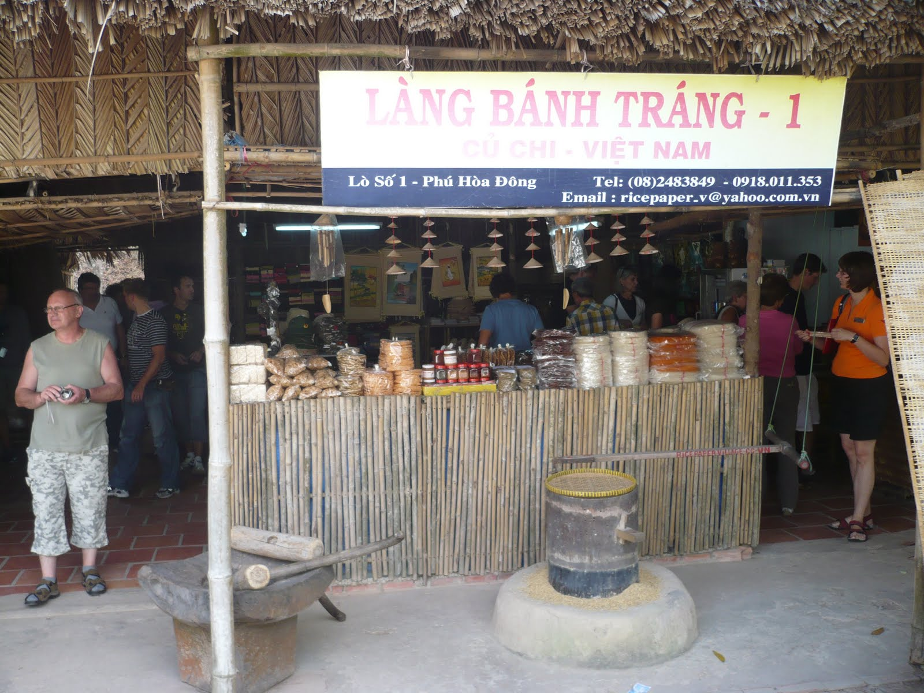
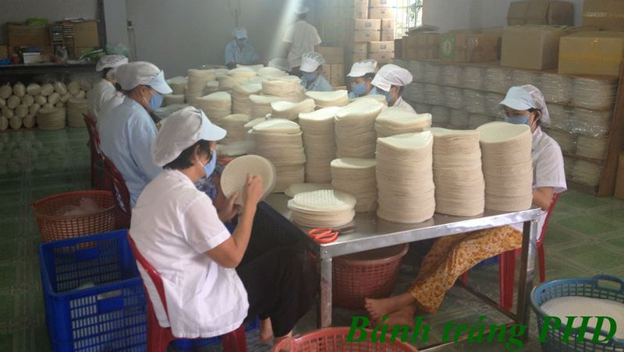
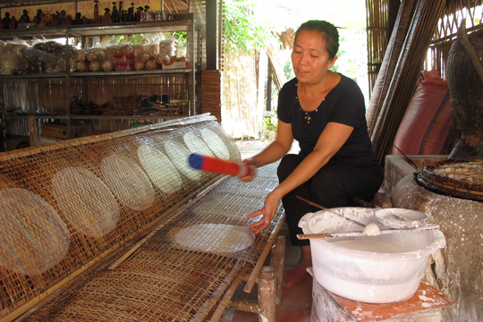
Làng nghề bánh tráng ( Phú Hòa Đông)

Slide 24
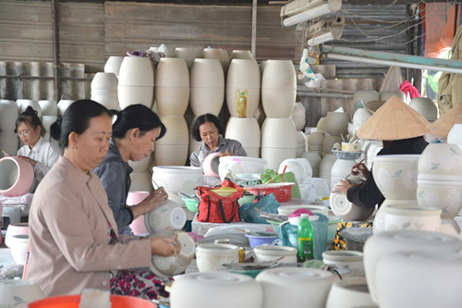
Gốm sứ Lái Thiêu ( Bình Dương)

Slide 25
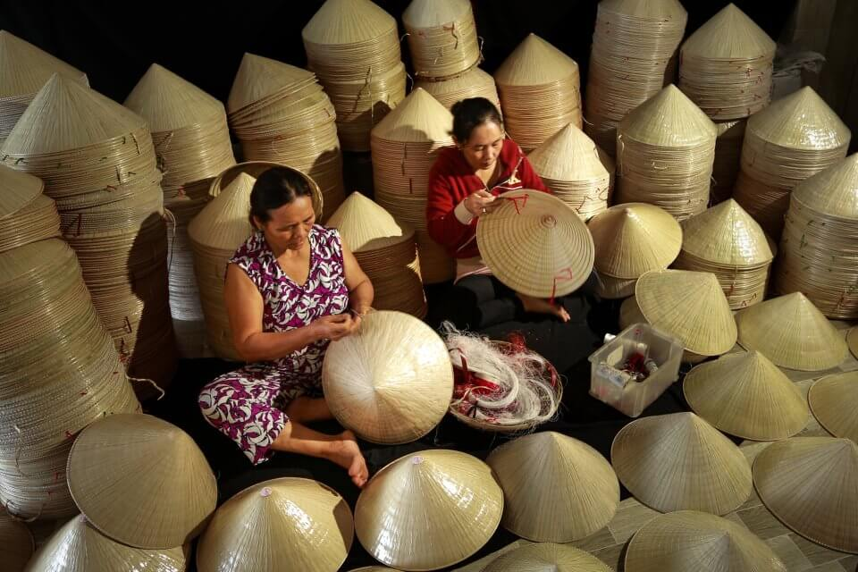
Nghề làm nón lá Huế

Slide 26
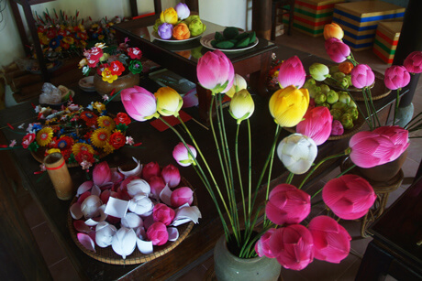
Làng nghề hoa giấy Thanh Tiên thuộc xã Phú Mậu,
Huyện Phú Vang, tỉnh Thừa Thiên Huế.

Slide 27
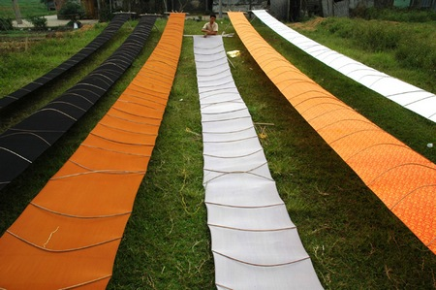
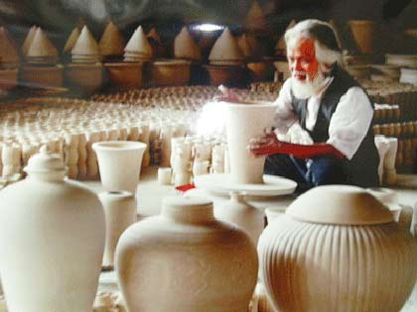
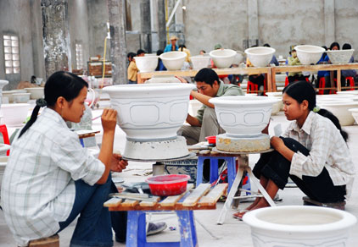
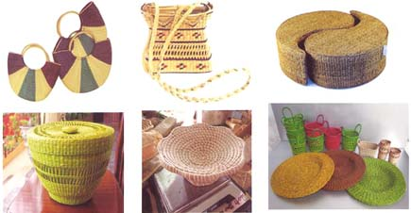
Lụa Vạn Phúc
Gốm sứ Bát Tràng
Gốm sứ Đông Triều
Túi cói Ninh Bình

